Slide 1
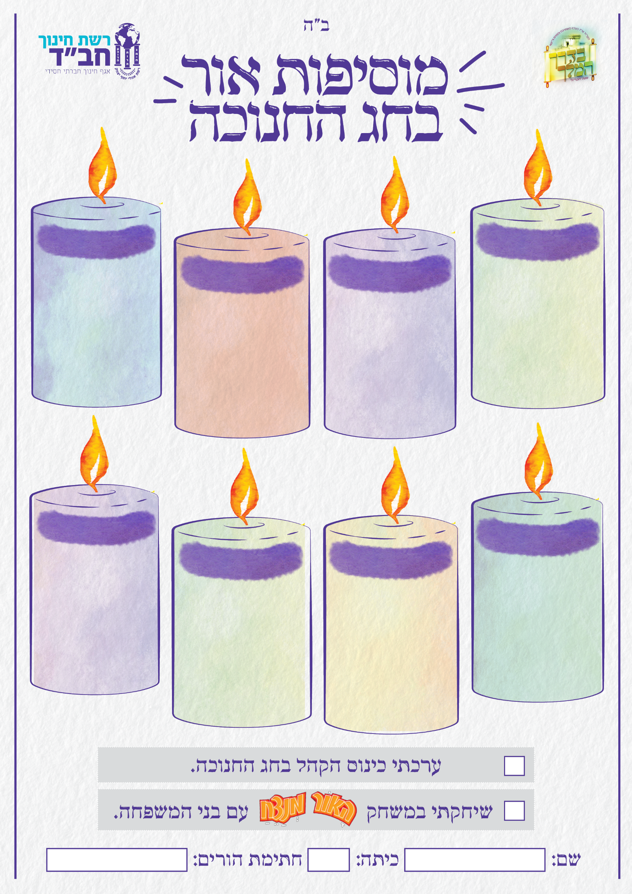
יום חמישי כ"ח כסלו
יום שני כ"ה כסלו
נתתי צדקה
יום רביעי כ"ז כסלו
יום שלישי כ"ו כסלו
נתתי צדקה
התפללתי תפילת שחרית עם הלל
נתתי צדקה
נתתי צדקה
התפללתי תפילת שחרית עם הלל
עזרתי בבית
התפללתי תפילת שחרית עם הלל
התפללתי תפילת שחרית עם הלל
עזרתי בבית
השתתפתי בהדלקת נרות חנוכה
עזרתי בבית
עזרתי בבית
השתתפתי בהדלקת נרות חנוכה
קראתי קריאת שמע
השתתפתי בהדלקת נרות חנוכה
השתתפתי בהדלקת נרות חנוכה
קראתי קריאת שמע
קראתי קריאת שמע
קראתי קריאת שמע
יום שני ב' טבת
יום שישי כ"ט כסלו
נתתי צדקה
יום ראשון א' טבת
שבת קודש ל' כסלו
נתתי צדקה
התפללתי תפילת שחרית עם הלל
נתתי צדקה
התפללתי תפילת שחרית לשבת עם הלל
התפללתי תפילת שחרית עם הלל
עזרתי בבית
התפללתי תפילת שחרית עם הלל
עזרתי בבית
עזרתי בבית
אמרתי דבר תורה בשולחן שבת
השתתפתי בהדלקת נרות חנוכה לפני שבת
קראתי קריאת שמע
עזרתי בבית
הדלקתי נרות שבת
השתתפתי בהדלקת נרות חנוכה
השתתפתי בהדלקת נרות חנוכה במוצ"ש
קראתי קריאת שמע
קראתי קריאת שמע
קראתי קריאת שמע

Slide 2

יוֹם חֲמִישִׁי כ"ח כִּסְלֵו
יוֹם שֵׁנִי כ"ה כִּסְלֵו
נָתַתִּי צְדָקָה
יוֹם רְבִיעִי כ"ז כִּסְלֵו
יוֹם שְׁלִישִׁי כ"ו כִּסְלֵו
נָתַתִּי צְדָקָה
הִתְפַּלַּלְתִּי תְּפִילַּת שַׁחֲרִית עִם הַלֵּל
נָתַתִּי צְדָקָה
נָתַתִּי צְדָקָה
הִתְפַּלַּלְתִּי תְּפִילַּת שַׁחֲרִית עִם הַלֵּל
עָזַרְתִּי בַּבַּיִת
הִתְפַּלַּלְתִּי תְּפִילַּת שַׁחֲרִית עִם הַלֵּל
הִתְפַּלַּלְתִּי תְּפִילַּת שַׁחֲרִית עִם הַלֵּל
עָזַרְתִּי בַּבַּיִת
הִשְׁתַּתַּפְתִּי בְּהַדְלָקַת נֵרוֹת חֲנֻכָּה
עָזַרְתִּי בַּבַּיִת
עָזַרְתִּי בַּבַּיִת
הִשְׁתַּתַּפְתִּי בְּהַדְלָקַת נֵרוֹת חֲנֻכָּה
קָרָאתִי קְרִיאַת שְׁמַע
הִשְׁתַּתַּפְתִּי בְּהַדְלָקַת נֵרוֹת חֲנֻכָּה
הִשְׁתַּתַּפְתִּי בְּהַדְלָקַת נֵרוֹת חֲנֻכָּה
קָרָאתִי קְרִיאַת שְׁמַע
קָרָאתִי קְרִיאַת שְׁמַע
קָרָאתִי קְרִיאַת שְׁמַע
יוֹם שֵׁנִי ב' טֵבֵת
יוֹם שִׁשִּׁי כ"ט כִּסְלֵו
נָתַתִּי צְדָקָה
יוֹם רִאשׁוֹן א' טֵבֵת
שַׁבָּת קֹדֶשׁ ל' כִּסְלֵו
נָתַתִּי צְדָקָה
הִתְפַּלַּלְתִּי תְּפִילַּת שַׁחֲרִית עִם הַלֵּל
נָתַתִּי צְדָקָה
הִתְפַּלַּלְתִּי תְּפִלַּת שַׁחֲרִית לְשַׁבָּת עִם הַלֵּל
הִתְפַּלַּלְתִּי תְּפִילַּת שַׁחֲרִית עִם הַלֵּל
הִתְפַּלַּלְתִּי תְּפִילַּת שַׁחֲרִית עִם הַלֵּל
עָזַרְתִּי בַּבַּיִת
עָזַרְתִּי בַּבַּיִת
עָזַרְתִּי בַּבַּיִת
אָמַרְתִּי דְּבַר תּוֹרָה בְּשֻׁלְחַן שַׁבָּת
הִשְׁתַּתַּפְתִּי בְּהַדְלָקַת נֵרוֹת חֲנֻכָּה לִפְנֵי שַׁבָּת
קָרָאתִי קְרִיאַת שְׁמַע
עָזַרְתִּי בַּבַּיִת
הִדְלַקְתִּי נֵרוֹת שַׁבָּת
הִשְׁתַּתַּפְתִּי בְּהַדְלָקַת נֵרוֹת חֲנֻכָּה
הִשְׁתַּתַּפְתִּי בְּהַדְלָקַת נֵרוֹת חֲנֻכָּה בְּמוֹצָ"שׁ
קָרָאתִי קְרִיאַת שְׁמַע
קָרָאתִי קְרִיאַת שְׁמַע
קָרָאתִי קְרִיאַת שְׁמַע

